Slide 1
আজকের ক্লাশে সবাইকে
আন্তরিক অভিনন্দন ও শুভেচ্ছা

Slide 2
পরিচিতি
শিউলী আক্তার
প্রভাষক
বাদশা্হ ফয়সল ইনস্টিটিউট
(স্কুল এন্ড কলেজ)
শ্রেণিঃ ৯ম
বিষয়ঃ ফিন্যান্স ও ব্যাংকিং
অধ্যায়ঃ অর্থায়ন ও ব্যবসায় অর্থায়ন
পাঠঃ অর্থায়ন ও অর্থায়নের শ্রেণি বিভাগ
তারিখঃ ৫|১০|২০২০

Slide 3
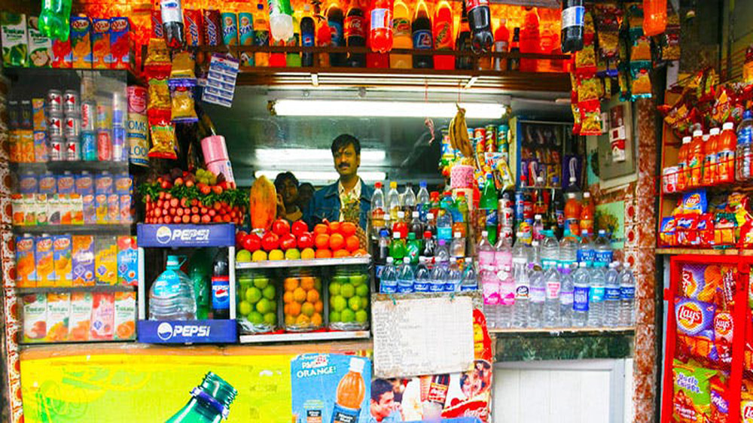
এসো ছবিগুলো লক্ষ্য করি:

Slide 5
আজকের পাঠের বিষয়ঃ
অর্থায়ন
ও
অর্থায়নের শ্রেণি বিভাগ

Slide 6
এই পাঠ শেষে শিক্ষার্থীরা...............
শিখনফল
১। অর্থায়ন ও ব্যবসায় অর্থায়ন কী তা বলতে পারবে।
২। অর্থায়নের প্রকারভেদ উল্লেখ করতে পারবে।
৩। বিভিন্ন প্র্রকার অর্থায়নের মধ্যে পার্থক্য নির্নয় করতে পারবে।

Slide 7
অর্থায়ন
অর্থের পরিকল্পনা, সংস্থান, সংরক্ষণ,ব্যবহার এবং নিয়ন্ত্রণ সম্পর্কীয় যাবতীয় কার্যাবলিকে অর্থায়ন বলে।

Slide 8
ব্যবসায় অর্থায়ন
মুনাফা অর্জনের উদ্দেশ্যে কোন ব্যবসা প্রতিষ্ঠানের জন্য অর্থের পরিকল্পনা, সংস্থান, সংরক্ষণ,ব্যবহার এবং নিয়ন্ত্রণ সম্পর্কীয় যাবতীয় কার্যাবলিকে ব্যবসায় অর্থায়ন বলে।

Slide 9
অর্থায়নের শ্রেণিবিভাগঃ
১। পারিবারিক অর্থায়ন
২। সরকারি প্রতিষ্ঠানের অর্থায়ন
৩। আন্তর্জাতিক অর্থায়ন
৪। অব্যবসায়ী প্রতিষ্ঠানের অর্থায়ন
৫। ব্যবসায় প্রতিষ্ঠানের অর্থায়ন
৬। ব্যাংক ও আর্থিক প্রতিষ্ঠান

Slide 10
পারিবারিক অর্থায়নঃ পরিবারের জন্য যে অর্থায়ন করা হয় তাকে পারিবারিক অর্থায়ন বলা হয়। পারিবারিক অর্থায়নে প্রথমে আয়ের খাত নির্ধারণ করে পরে ব্যয়ের খাত নির্ধারণ করা হয়।

Slide 11
একক কাজ
তোমার পরিবারের আয় ও ব্যয়ের খাতগুলো চিহ্নিত করে খাতায় লিখ।

Slide 12
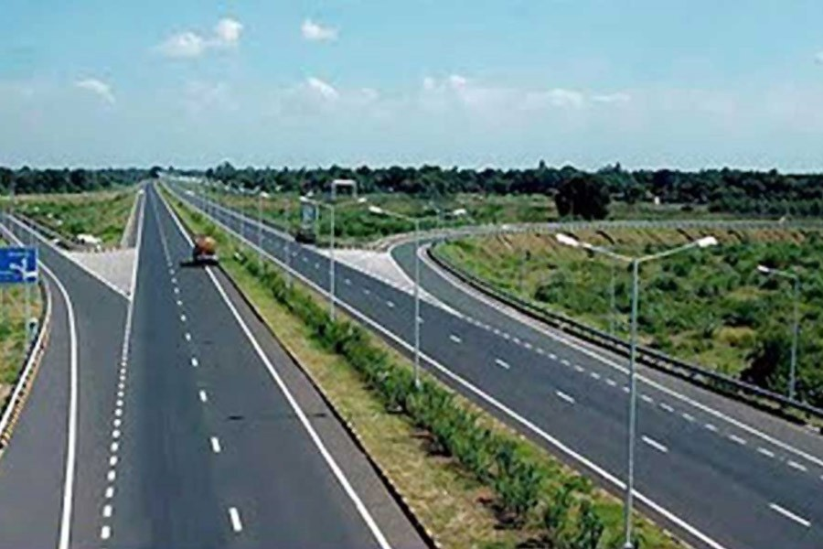
সরকারি অর্থায়নঃ সরকারি অর্থায়নে প্রথমে ব্যয়ের খাত নির্ধারণ করে পরে আয়ের খাত নির্ধারণ করা হয়। সরকার অনেক সময় বাভিন্ন উৎস থেকে বৈদিশিক ঋণ গ্রহণ করে থাকে। যেমনঃ
Asisn Development Bank (ADB),
Islamic Development Bank (IDB)
Public Private Partnership (PPP) (সরকারি ও বেসরকারি যৌথ উদ্যোগ)।

Slide 13
একক কাজঃ
সরকারি অর্থায়নের মূল লক্ষ্য কী ?

Slide 14
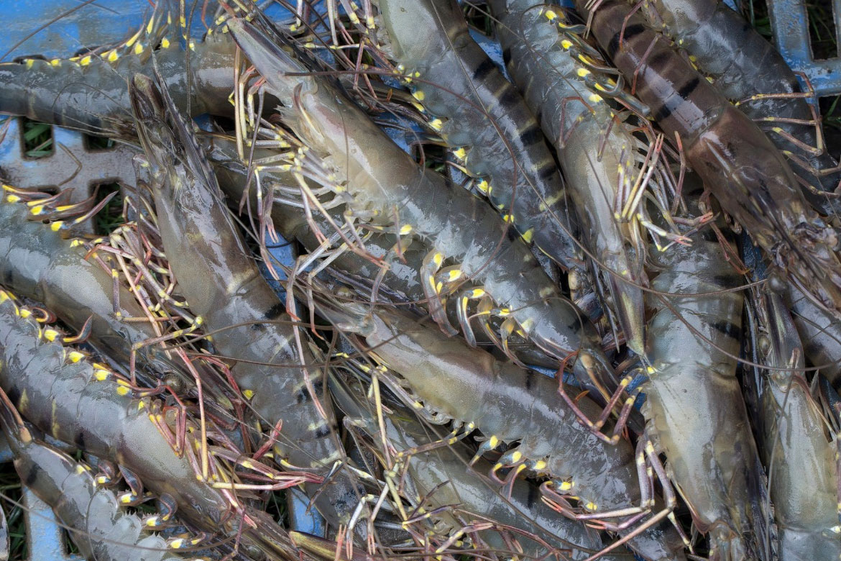
আন্তর্জাতিক অর্থায়নঃ আমদানি ও রপ্তানির সাথে জড়িত ব্যবসায় অর্থায়নকে আন্তর্জাতিক অর্থায়ন বলে।

Slide 15
দলীয় কাজ
বাংলাদেশে আমদানি ও রপ্তানিকৃত পণ্যসামগ্রীর একটি তালিকা প্রস্তুত করা

Slide 16
অব্যবসায়ী প্রতিষ্ঠানের অর্থায়নঃ সমাজে এমন কিছু প্রতিষ্ঠান বা সংস্থা থাকে যা মানবকল্যাণে বা দরিদ্র ও বঞ্চিতমানুষের সেবায় নিয়োজিত । এধরনের প্রতিষ্ঠানকে অব্যসায়ী প্রতিষ্ঠানের অর্থায়ন বলে ।

Slide 17
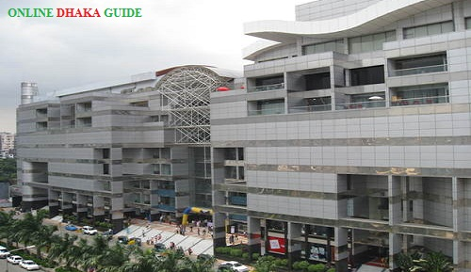
ব্যবসায় অর্থায়নঃ মুনাফা অর্জনের উদ্দেশ্যে লাভ-ক্ষতির ঝুঁকি নিয়ে গঠিত সংগঠনকে ব্যবসায় প্রতিষ্ঠান বলে ।

Slide 18
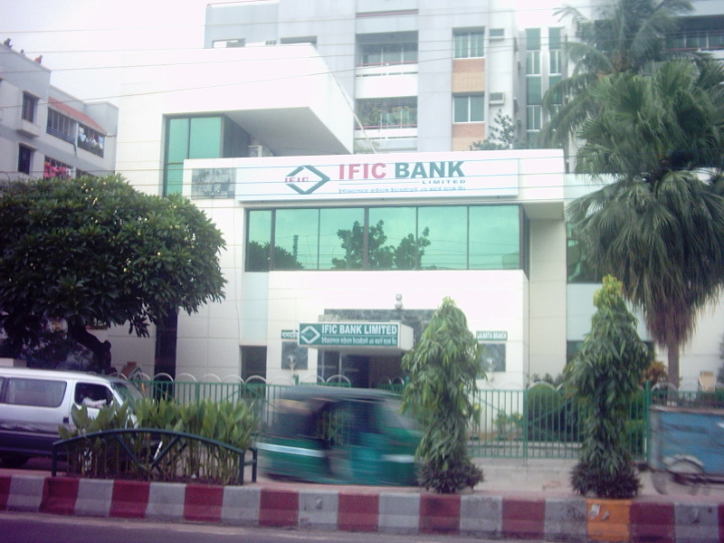
ব্যাংক ও আর্থিক প্রতিষ্ঠানঃ সোনালী ব্যাংক, রূপালী ব্যাংক, প্রাইম ব্যাংক, শাহজালাল ইসলামী ব্যাংক। ব্যাংক ছাড়াও কিছু আর্থিক প্রতিষ্ঠান যেমন- ইনভেস্টমেন্ট কর্পোরেশন অব বাংলাদেশ (আইসিবি), বাংলাদেশ গৃহ নর্মাণ অর্থায়ন সংস্থা, বাংলাদেশ কৃষি ব্যাংক ইত্যাদি।

Slide 19
মূল্যায়ন
১। সরকারি অর্থায়নের ব্যয়ের খাতগুলো লিখ।
২। সরকারি অর্থায়নের আয়ের খাতগুলো লিখ।
৩। অব্যবসায়ী প্রতিষ্ঠান কিভাবে অর্থ সংগ্রহ করে?
৪। যৌথ মূলধনি কোম্পানির অর্থায়ন প্রক্রিয়া কী ?

Slide 20
বাড়ির কাজ
অব্যবসায়ী প্রতিষ্ঠানের অর্থায়ন, ব্যবসায় প্রতিষ্ঠানের অর্থায়ন ও সরকারি প্রতিষ্ঠানের অর্থায়ন প্রক্রিয়ার মধ্যে একটি তুলনামূলক ছক প্রস্তুত করবে।

Slide 21
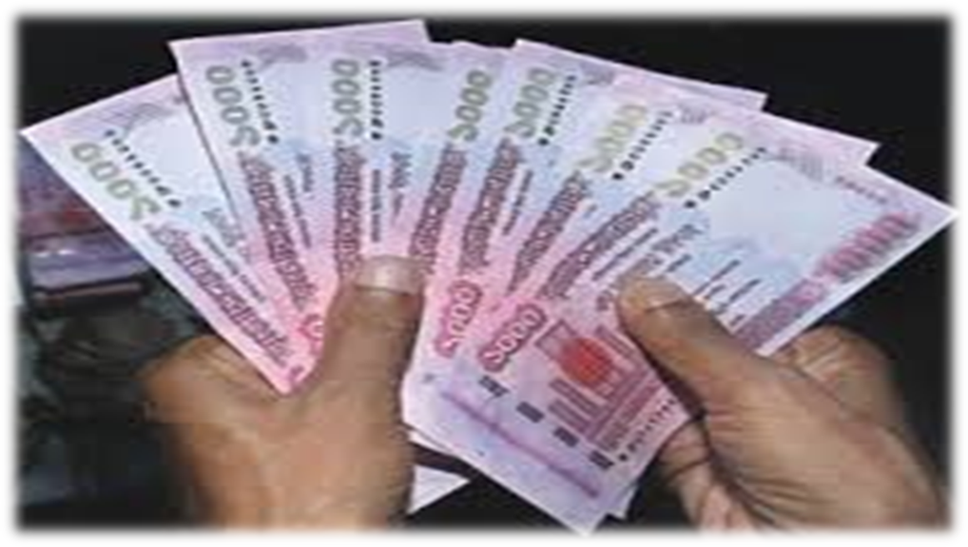
ধন্যবাদ

